Slide 1
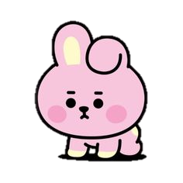
Diario
Diario
27 de abril de 2021

Slide 2
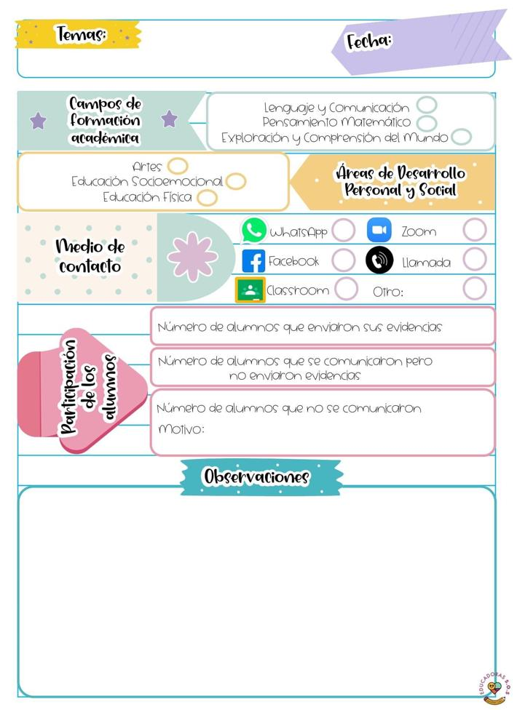
27/04/2021
Para la semana del día del niño se diseñaron actividades lúdicas para promover la convivencia y el desarrollo de competencias profesionales. El día de hoy en videollamada jugamos a representar personajes mediante mímica y se fomento la convivencia en entornos virtuales. Mi desempeño fue bueno porque constantemente identifico mis áreas de oportunidad en la primera sala y en la segunda ya reconozco lo que debo modificar. En éste caso ejemplifique mejor como debían actuar para que tuvieran mas clara la idea de lo que debían hacer y así fue como se favoreció el aprendizaje de Artes. Las niñas y los niños se mostraron participativos y animados, sobretodo en la segunda sala. La evaluación se hizo mediante indicadores y fichas de evaluación continua.

Slide 3
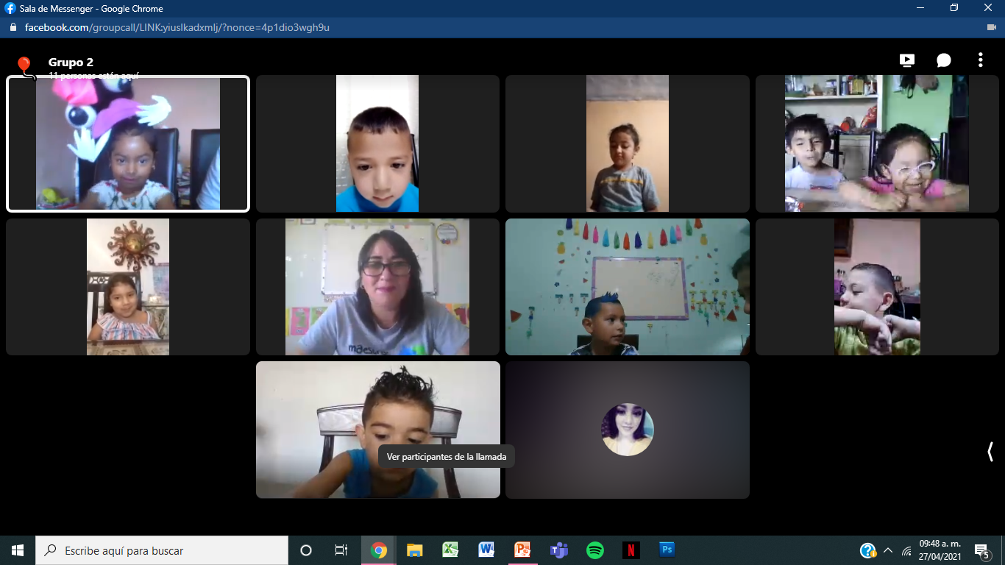
Evidencia fotográfica

